Slide 1
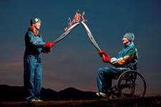
История Паралимпийских игр

Slide 2
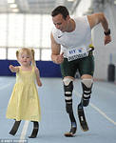
Развитие спорта инвалидов имеет более чем столетнюю историю. Еще в XVIII и XIX ст. установлено, что двигательная активность является одним из основных факторов реабилитации инвалидов.

Slide 3
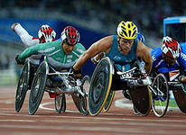
Первые попытки приобщения инвалидов к спорту были предприняты в XIX ст., когда, в 1888 г., в Берлине формировался первый спортивный клуб для глухих. Впервые “Олимпийские игры для глухих” проведены в Париже 10-17 августа 1924г

Slide 4
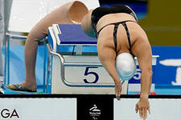
На Игры прибыли спортсмены из Италии, Румынии и Венгрии, в которых таких федераций не было. Программа Игр включала соревнования по легкой атлетике, велоспорту, футболу, стрельбе и плаванию.

Slide 5
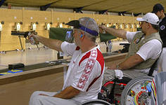
Международный спортивный комитет глухих (МСКГ) образован 16 августа 1924 г. В него вошли федерации, объединяющие спортсменов с нарушением слуха. Начиная с 1924 г., МСКГ каждые четыре года проводит летние Всемирные игры глухих. До начала второй мировой войны в него вступают Германия, Швейцария, Дания, Норвегия, Финляндия, Швеция, Австрия, США и Япония.

Slide 6
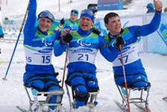
1949 г. к ним присоединились Испания и Югославия. Организуются и проводятся Международные зимние Игры глухих. Программа соревнований для спортсменов с нарушением слуха и правила их проведения идентичны обычным. Особенность состоит в том, что действия арбитров должны быть обязательно видимыми. Для этого, например, в стартовых сигналах используются огни.

Slide 7
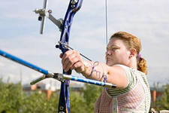
Инвалиды с повреждениями опорно-двигательного аппарата стали активно приобщаться к занятиям спортом только после второй мировой войны. В июле 1948 г. одновременно с проведением Олимпийских игр в Великобритании состоялись Сток-Мандевильские игры. В соревнованиях по стрельбе из лука участвовали 16 парализованных мужчин и женщин – бывших военнослужащих.

Slide 8
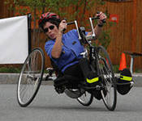
В последующие годы увеличилась не только численность участников, но и количество видов спорта. Игры стали ежегодным международным спортивным праздником, и, начиная с 1952 г., спортсмены-инвалиды из Нидерландов, ФРГ, Швеции, Норвегии регулярно принимали в них участие. Инвалиды даже с такими серьезными травмами, как повреждение позвоночника при желании могут принимать участие в соревнованиях.

Slide 9
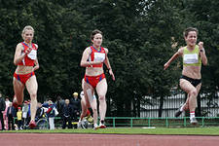
В 1989 г. состоялись первые международные спортивные соревнования людей с пересаженным сердцем, а в 1990 г. в Каракасе (Венесуэла) спортсмены с чужим сердцем преодолели марафонскую дистанцию.

Slide 10
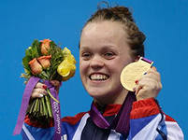
Кроме Паралимпийских игр проводятся и Специальные Олимпийские игры для умственно отсталых людей. “Спешиал Олимпикс” открыта для спортсменов практически любого возраста (от 8 и до 80 лет) независимо от их физических возможностей. Соревнования по Программе двигательной активности проводятся на всех уровнях, в частности Специальные олимпийские игры для детей и взрослых, страдающих умственной отсталостью (олигофренов).

Slide 11
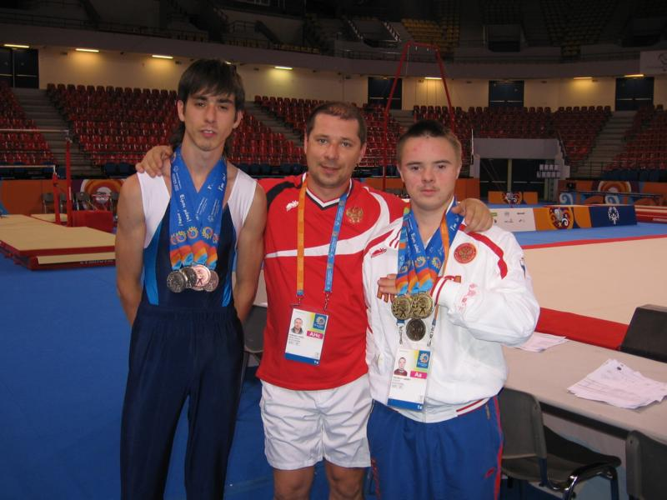
“Спешиал Олимпикс” официально признана МОК в феврале 1988 г. на XV зимних Олимпийских играх в Калгари. Президент МОК Х.А.Самаранч признал “Спешиал Олимпикс” в официальном порядке, и она получила разрешение на использование наименования “Олимпиада”.

Slide 12
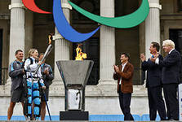
Всемирные Игры инвалидов, фактически I Паралимпийские игры, состоялись в Риме (Италия) в 1960 г. почти сразу по окончании Игр XVII Олимпиады. Тем не менее, с 1968 по 1994 г. Паралимпийские игры по различным причинам проводились вне мест проведения Игр Олимпиад.

Slide 13
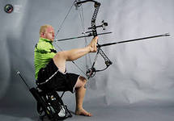
Первые Паралимпийские игры состоялись в столице Италии Риме в 1960 г.В соревнованиях приняли участие 400 спортсменов из 23 стран. Делегация спортсменов Италии была самой многочисленной. Программа римских Игр включала восемь видов спорта, среди которых были легкая атлетика, плавание, фехтование, баскетбол, стрельба из лука, настольный теннис

Slide 14
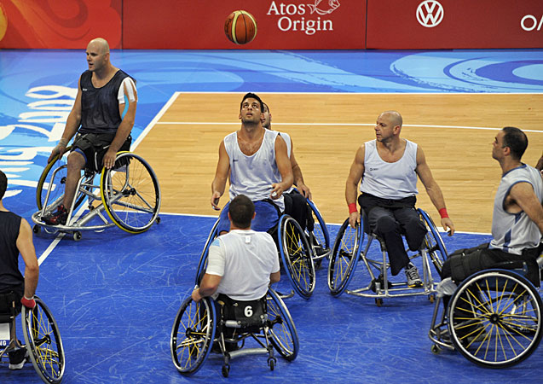
Медали разыгрывались в 57 дисциплинах. В соревнованиях участвовали спортсмены с повреждением спинного мозга. Первое место на Играх в неофициальном командном зачете заняла Италия, второе и третье места поделили Великобритания и США.

Slide 15
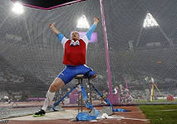
Во II Паралимпийских играх (Токио, Япония, 1964 г.) приняли участие 390 спортсменов из 22 стран. В программу Игр были включены новые виды спорта, в частности, езда на колясках, тяжелая атлетика и метание диска. Разыграны 144 медали.

Slide 16
Существенным событием Игр стало переименование их в “паралимпийские”. На соревнованиях впервые использовалась паралимпийская атрибутика (флаг, гимн и символ), а после их окончания многие спортсмены-инвалиды были трудоустроены

Slide 17
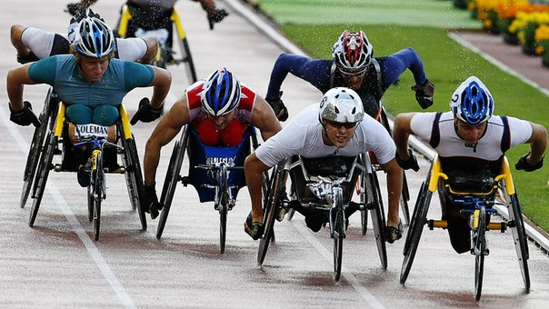
В III Паралимпийских играх (Тель-Авив, Израиль, 1968 г.) участвовали 750 атлетов из 29 стран. В сравнении с соревнованиями в Токио программа Игр существенно расширилась. В проведении соревнований по некоторым видам спорта, например, по баскетболу, плаванию и легкой атлетике введены классификационные изменения.

Slide 18
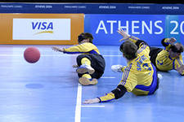
В IV Паралимпийских играх (Хайдельберг, Германия, 1972 г.) участвовали 1000 спортсменов из 44 стран. Самые многочисленные делегации представлены Германией, Великобританией и Францией. В программу соревнований введены новые виды спорта и дисциплины для спортсменов различных групп недееспособности: голбол, бег на 100 м для спортсменов с нарушением зрения .

Slide 19
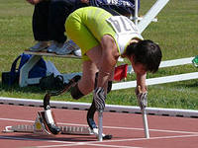
В V Паралимпийских играх (Торонто, Канада, 1976 г.) участвовали 1600 спортсменов (из них 253 женщины) из 42 стран. Впервые в паралимпийских соревнованиях участвовали 261 спортсмен с ампутированными конечностями и 167 атлетов с нарушением зрения. На Паралимпийских играх в Торонто впервые осуществлена телетрансляция соревнований спортсменов-инвалидов . Существенно расширилась программа соревнований – езда на колясках на 200, 400, 800 и 1500 м.

Slide 20
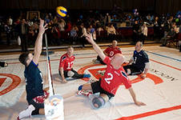
Церемония открытия VI Паралимпийских игр (Анхем, Нидерланды, 1980 г.) состоялась на стадионе “Папендаль” в присутствии 12 тыс. зрителей. В соревнованиях участвовали 2500 спортсменов из 42 стран. Впервые в программу Паралимпийских игр включен сидячий волейбол, а также соревнования для четырех групп инвалидности спортсменов. Голбол для спортсменов с нарушением зрения стал паралимпийским видом спорта.

Slide 21
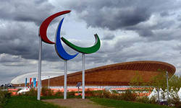
Паралимпийские игры 1984 г. проходили в Америке и Европе: 1780 спортсменов из 41 страны участвовали в соревнованиях в Нью-Йорке и 2300 представителей из 45 стран – в Сток-Мандевиле. На Играх разыграно 900 медалей.

Slide 22
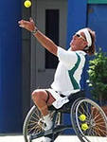
На VIII Паралимпийские игры (Сеул, Южная Корея, 1988 г.) прибыло рекордное количество спортсменов – 3053 представителя из 61 страны. В Играх впервые принимала участие команда СССР. Программа включала 16 видов спорта. Как демонстрационный вид спорта представлен теннис на колясках.

Slide 23
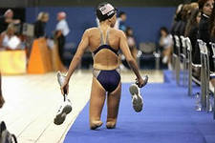
Церемония открытия IX Паралимпийских игр (Барселона, Испания, 1992 г.) проходила на олимпийском стадионе. На протяжении 12 дней спортсмены соревновались в 15 видах спорта. В Играх участвовали 3020 спортсменов. Установлено 279 мировых рекордов и разыграна 431 золотая медаль. После Паралимпийских игр в Барселоне для спортсменов с недостатками умственного развития были проведены соревнования в Мадриде.

Slide 24
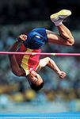
На Х Игры (Атланта, США, 1996 г.) прибыли 3195 спортсменов (2415 мужчин и 780 женщин) из 103 стран. Впервые 56 спортсменов с нарушением умственных способностей участвовали в соревнованиях по легкой атлетике и плаванию. Соревнования посетили около 400 000 зрителей. На открытии и закрытии Игр присутствовали приблизительно по 60 тыс. зрителей.

Slide 25
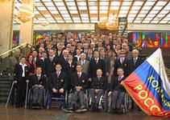
В Паралимпийских играх 2000г участвовали 3843 спортсмена из 127 стран. Россию представляли 90 спортсменов . Российские спортсмены приняли участие в 10 видах спорта: легкая атлетика (22 спортсмена), плавание (20), баскетбол для спортсменов с нарушением интеллекта (12), пауэрлифтинг (11), футбол (11), дзюдо (б), стрельба пулевая (5), конный спорт (1), теннис (1), настольный теннис (1) и заняли общекомандное 14-ое место из 125 стран-участниц.

Slide 26
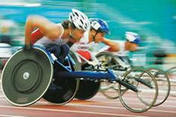
XII Паралимпийские игры проходили в Афинах ( Греция) . 3800 атлетов из 136 стран в течение 11 дней боролись за медали Паралимпиады. Сборная России завоевала на Паралимпийских играх в Афинах 16 золотых, 8 серебряных и 17 бронзовых медалей, заняв 11-е место в общекомандном зачете.

Slide 27
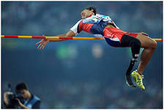
Пекинская Паралимпиада (Китай. 2008) стала самой представительной в истории паралимпийского движения. В ней приняли участие более 4 тысяч спортсменов. На Играх были представлены 148 стран мира. Россия привезла в Китай 145 спортсменов, четырех лидеров, которые бегут впереди незрячих спортсменов и одного запасного спортсмена для участия в академической гребле. Наибольшее число российских спортсменов - легкоатлеты (39 человек) и пловцы (34), 25% участников сборной имеют нарушения зрения, 75% - опорно-двигательного аппарата, в том числе 16 колясочников.

Slide 28
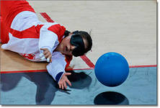
Сборная России по итогам Игр завоевала 63 медали (18 золотых, 23 серебряных и 22 бронзовых), заняв в общекомандном зачете восьмое место. По общему числу медалей наши соотечественники сумели войти в шестерку лидеров. Россияне выступали в 13-и видах спорта из 20-и.

Slide 29
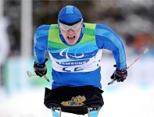
Первые зимние Паралимпийские игры состоялись в 1976 г. в Орнсколддсвике (Швеция). Соревнования для спортсменов с ампутированными конечностями и нарушением зрения были организованы на треке и в поле. Впервые демонстрировались соревнования в гонках на санях.

Slide 30
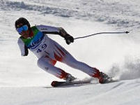
Успешное проведение первых зимних Игр позволило организовать вторые паралимпийские соревнования в 1980 г. в Гейло (Норвегия). Скоростной спуск на санях проводился как показательные выступления. В паралимпийских стартах приняли участие спортсмены всех групп инвалидности.

Slide 31
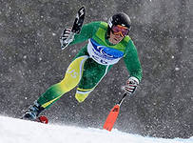
III зимние Паралимпийские игры были проведены в Инсбруке (Австрия) в 1984 г. Впервые 30 мужчин на трех лыжах приняли участие в гигантском слаломе.

Slide 32
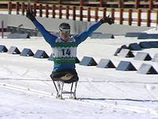
В 1988 г. IV зимние Паралимпийские игры снова проводились в Инсбруке (Австрия). В соревнованиях участвовали 397 спортсменов из 22 стран. Впервые на Игры прибыли спортсмены из СССР. В программу Игр были введены соревнования на сидячих лыжах.

Slide 33
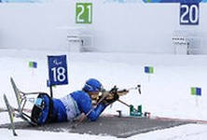
В 1992 зимние Паралимпийские игры были проведены в Альбервиле , Франция. Соревнования проводились только по горным лыжам , лыжным гонкам и биатлону. Спортсмены СССР выступали под объединенным флагом. Сборная команда заняла третье место на играх в общекомандном зачете. Наиболее успешно выступали лыжники, завоевавшие 10 золотых, 8 серебряных и 3 бронзовых медалей.

Slide 34
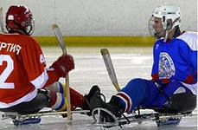
VI Зимние Паралимпийские игры проводились в 1994 г. в Лиллехаммере (Норвегия). Приблизительно 1000 атлетов жили в деревне, где были специальные технические средства для инвалидов. На Играх впервые были продемонстрированы соревнования по сидячему хоккею. Россияне успешно выступили на играх. На счету наших лыжников 10 золотых, 12 серебряных и 8 бронзовых медалей в гонках ( 3 общекомандный зачет ), одно золото и два серебра в биатлоне, бронза в мужской эстафете.

Slide 35
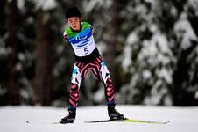
VII Зимние Паралимпийские игр,1998 г, впервые проводились на азиатском континенте – в Нагано (Япония). В Играх приняли участие 1146 чел. из 32 стран. На протяжении 10 дней разыгрывались медали в 5 видах спорта: горнолыжном, конькобежном, лыжных гонках, биатлоне и хоккею. Атлеты из 22 стран поднимались на пъедистал на этих играх. Наша команда была пятой, завоевав 12 золотых, 10 серебряных и 9 бронзовых медалей.

Slide 36
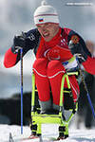
VIII зимние Паралимпийские игры, Солт -Лейк -Сити (США , штат Юта), 2002 г. Россию представляли 26 атлетов. В неофициальном командном зачете сборная Россия заняла 5-е место завоевав в общей сложности 21 медали – 7 золотых, 9 серебряных и 5 бронзовых. Наши лыжники завоевала 7 золотых медалей, 8 серебряных и 3 бронзовых медали, уступив только норвежцам.

Slide 37
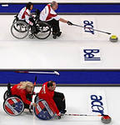
IX Паралимпийские Игры, Турин ( Италия ), 2006г. В Играх приняло участие 486 спортсменов из 39 стран. Они разыграли 58 комплектов медалей в пяти дисциплинах - горных лыжах, биатлоне, лыжных гонках, хоккее и керлинге. Сборная России уверенно выиграла медальный зачет Паралимпиады. На счету отечественных спортсменов 13 золотых, 13 серебряных и 7 бронзовых наград.

Slide 38
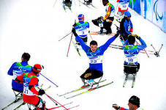
X Паралимпийские Игры, Ванкувер ( Канада),2010г. В Играх приняли участие в соревнованиях 650 спортсменов из более 40 стран. Были разыграны 64 комплектов медалей разного достоинства по 5 видам спорта. Сборная России стала второй в общекомандном зачете, завоевав 38 медалей – 12 золотых, 16 серебряных и 10 бронзовых.

Slide 39
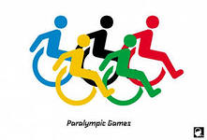

Slide 40
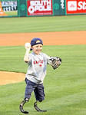
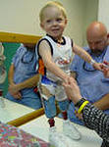

Slide 41
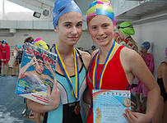
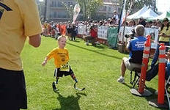

Slide 42
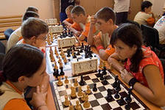
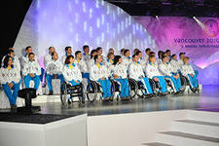

Slide 43
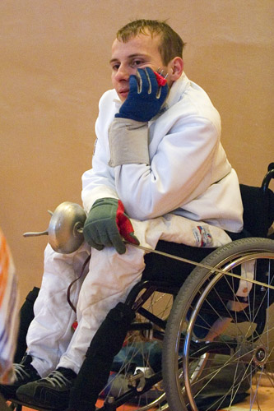
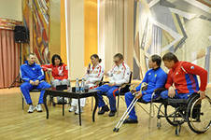

Slide 44
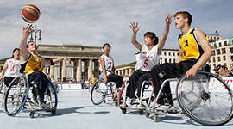

Slide 45
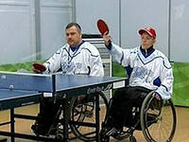
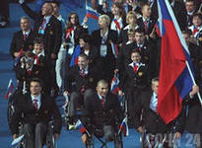

Slide 46
